Slide 1
MBA em IA Arquitetura de Dados

Slide 2
Agenda
Ecossistema Hadoop – Alguns Componentes
Evolução ...
NiFi (Ingestão)
Hive (Data Warehouse)
Vertica (Data Lake)

Slide 3

Evolução do Ecossistema

Slide 4
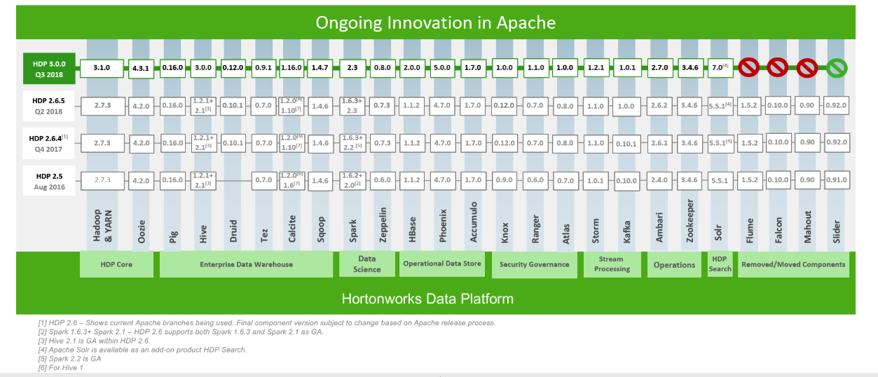
A evolução...

Slide 5
Ingestão de Dados

Slide 6


Hadoop – NiFi

Slide 7
Hadoop – Usando o NiFi
Histórico:
Em novembro de 2014, a agência de segurança nacional dos E.U.A., mais conhecida como NSA, abriu o Niagrafiles para a comunidade open source, ou NiFi, um software de fluxo de dados. Como é muito difícil a NSA abrir seus softwares para qualquer pessoa, a maioria das pessoas ficaram desconfiadas, embora não fosse a primeira vez que a agência distribuísse algum tipo de software para a comunidade open source.
Havia um contexto de imagem desfavorável da NSA (escândalo Wikileaks) e a abertura do NiFi está nesse contexto.

Slide 8
Hadoop – Usando o NiFi
Histórico:
Já em agosto de 2015 a Hortonworks comprou a Onyara, que foi fundada pelos engenheiros de tecnologia da NSA e com isso o NiFi veio no pacote, ou seja, tinham visto potencial no software que antes era parte de informações e dados de inteligência ultra secretos. O NiFi é um componente que pode substituir, com vantagem, Flume, Sqoop, pois tem ótimo desempenho e é muito mais fácil de se usar.

Slide 9
Hadoop – Usando o NiFi
Aspectos técnicos básicos:
Quando combinado ao Apache Velocity podemos fazer desde uma análise de tráfego de redes até conversões de um banco de dados para outro, tarefa longe de ser trivial, são tarefas simples ao NiFi.
Permite, ainda, analisar e transformar mensagens do twitter e outras redes sociais e principalmente usa-lo para IoT. No caso da Internet das Coisas, ao contrário de outros sensores que só enviam dados para "fora", o software precisará receber esses dados e se comunicar com o dispositivo novamente, e o NiFi se encaixa muito bem neste processo.

Slide 10
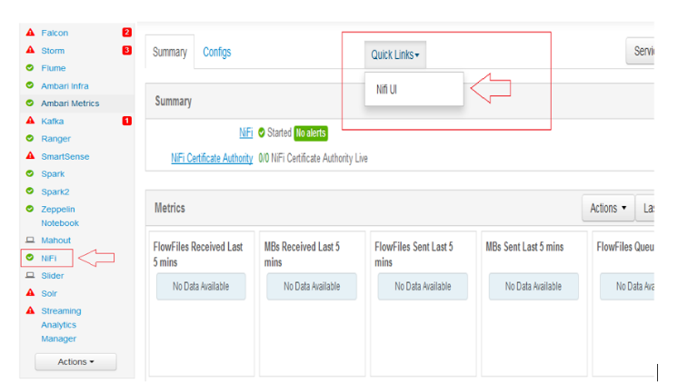
Hadoop – Usando o NiFi
O NiFi pode ser usado dentro ou fora de um cluster. Dentro da framework Hortonworks, por exemplo, basta acioná-lo.

Slide 11
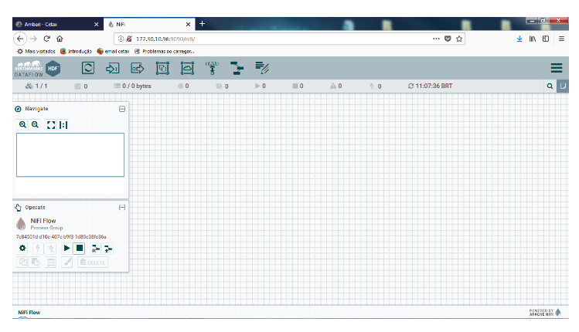
Hadoop – Usando o NiFi
Essa é a interface do NiFi, o componente assinalado serve para construir o fluxo de dados. Deve ser utilizado para cada passo desse processo.

Slide 12
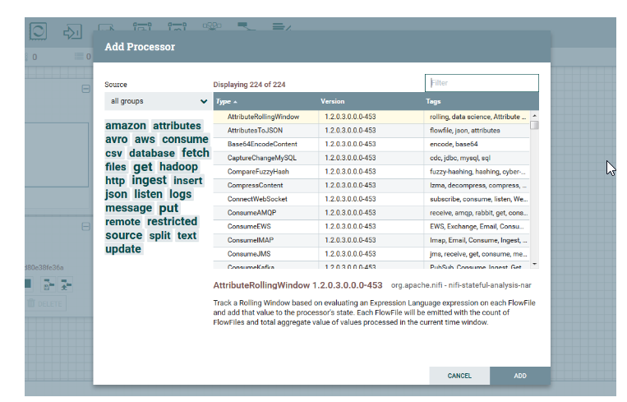
Hadoop – Usando o NiFi
Quando inserido na área de trabalho, o componente abre uma janela para identificarmos sua função.

Slide 13
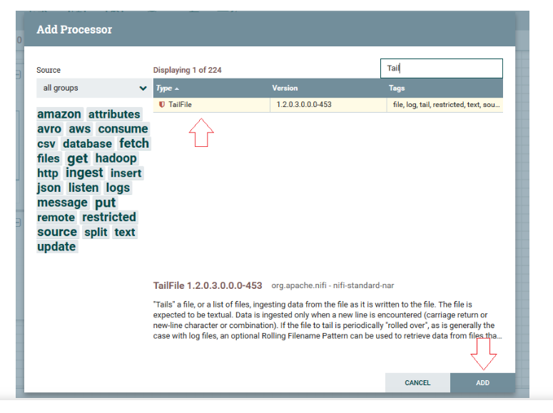
Hadoop – Usando o NiFi
Devemos definir o tipo do arquivo origem
1
2
Em seguida, mandar adicionar esse componente ao nosso fluxo.
Nesse momento normalmente identificamos o tipo de dado a ser ingerido.

Slide 14
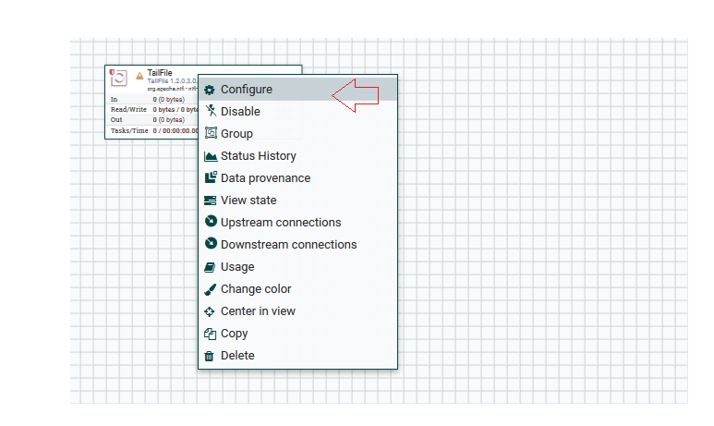
Hadoop – Usando o NiFi
Clicando no botão direito sobre o componente de processamento de fluxo temos acesso a várias opções. Comecemos pela configuração.

Slide 15
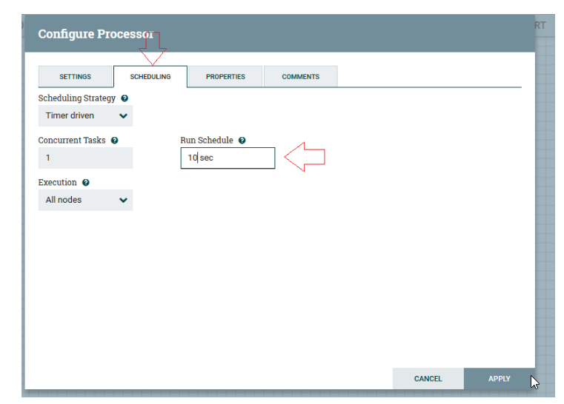
Hadoop – Usando o NiFi
Por exemplo, podemos agendar uma execução (Schedulagem), aqui para 10 segundos.

Slide 16
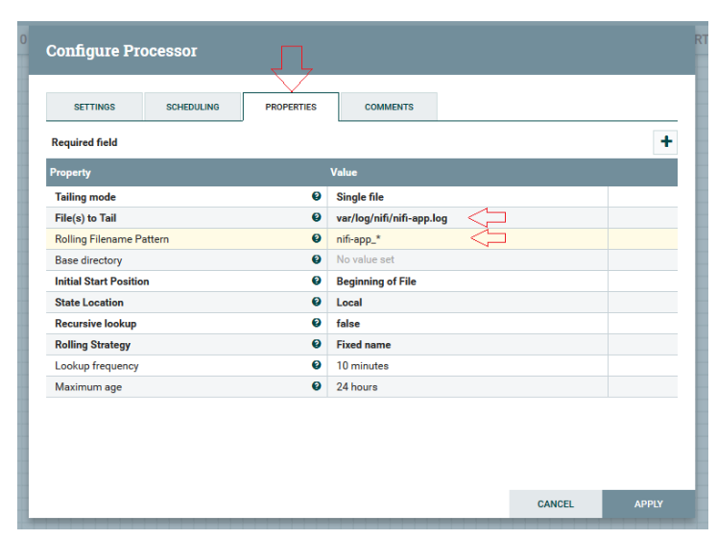
Hadoop – Usando o NiFi
Em propriedades definimos o arquivo a ser ingerido. Podemos também definir nomes padronizados, embora isso seja opcional. Somente em negrito é obrigatório.

Slide 17
Hadoop – Usando o NiFi
Uma vez que temos nosso primeiro componente, que na verdade somente descreveu por onde começar, devemos ir inserindo novos componentes de fluxo, por exemplo, para descompactar um arquivo, para indicar seu destino, para movê-lo depois de processado, enfim, para uma infinidade de tarefas que forem necessárias.
É importante pensar aqui como um programador, não de computador, mas de tarefas. Cada tarefa deve ser pensada, inclusive no caso de não ser bem sucedida. Cada ponto deve ser cuidadosamente planejado.
Nosso segundo componente de fluxo será configurado para ser do tipo SplirText.

Slide 18
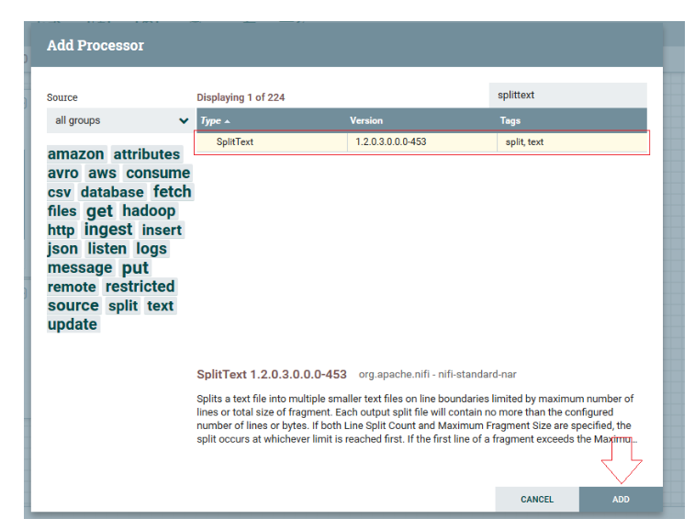
Hadoop – Usando o NiFi
Aqui vamos somente adicioná-lo.

Slide 19
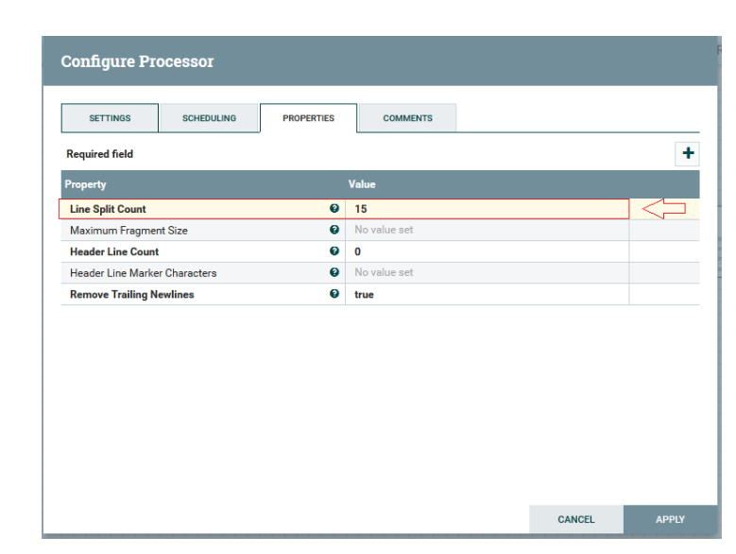
Hadoop – Usando o NiFi
Somente para exemplificar, vamos importar somente 15 linhas do arquivo.

Slide 20
Hadoop – Usando o NiFi
Usualmente não precisaremos importar somente determinada quantidade de dados, mas é bem interessante fazermos isso se tivermos uma enorme quantidade de dados em vários arquivos. Isso nos permite testar o fluxo, sem carregar todo o conteúdo.
Além disso, muitas vezes desejamos amostras ou temos algum critério que indique a necessidade de trazermos somente uma parte dos dados existentes.

Slide 21
Hadoop – Usando o NiFi
Devemos agora configurar esse componente sobre o que fazer caso o processo falhe e o que fazer com o arquivo origem.
Notar que se o processo falhar e nada for previsto, parecerá que funcionou, algo a ser evitado. Geraríamos um incrível problema de confiabilidade aqui.
Por outro lado, se nada for feito com o arquivo original, o NiFi o continuará importando eternamente. Ou seja, acabaremos por destruir nossa infraestrutura, mesmo que isso demore um tempo para ocorrer.

Slide 22
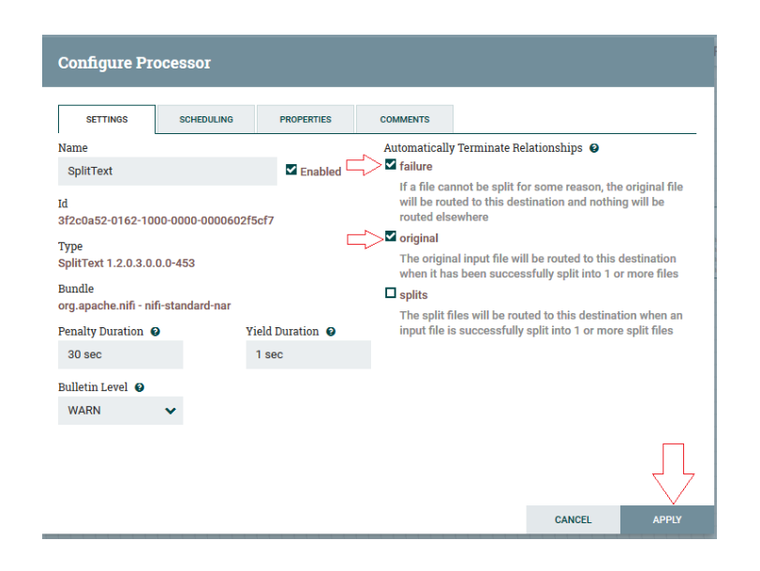
Hadoop – Usando o NiFi
Tratando falhas e origem.

Slide 23
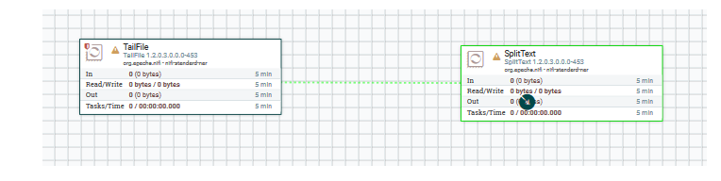
Hadoop – Usando o NiFi
De forma semelhante ao que fazemos em qualquer ferramenta de fluxo, precisamos agora ligar os dois componentes. Basta selecionar o componente origem, até o surgimento de uma seta branca num círculo verde. Em seguida levar até o segundo componente.
Nesse momento surgirá um checkbox com “sucess” selecionado. Basta clicar em “ADD”. Teremos....

Slide 24
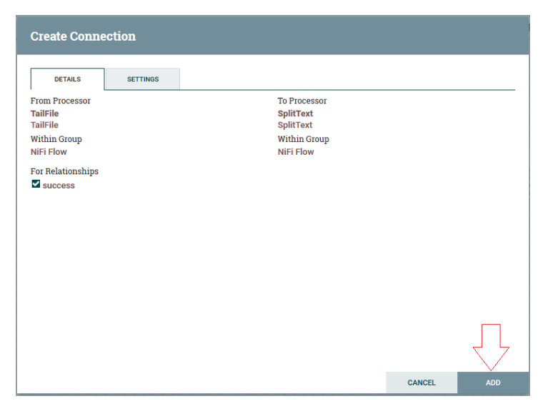
Hadoop – Usando o NiFi
Conectando....

Slide 25
Hadoop – Usando o NiFi
Muito provavelmente os dados estão compactados, por algum critério, em sua origem.
O NiFi permite que tratemos essa questão diretamente utilizando processos de compressão ou de descompressão, dependendo de nossas necessidades.
Novamente, vamos recorrer ao componente de processamento e configurá-lo para realização da tarefa.

Slide 26
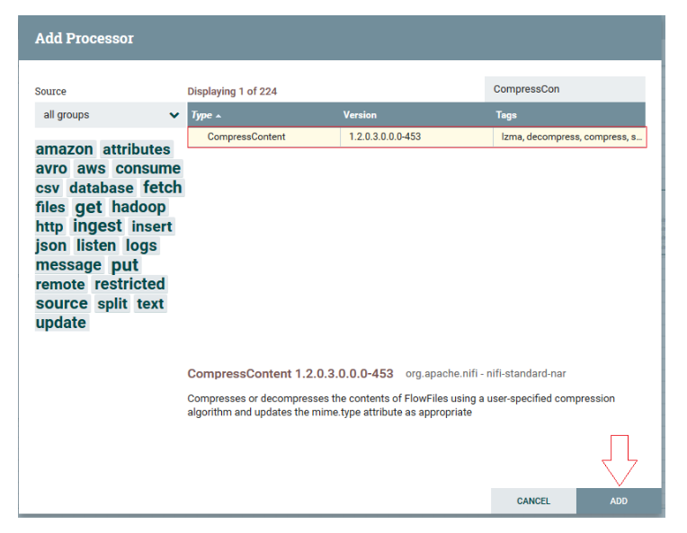
Hadoop – Usando o NiFi
Conectando....

Slide 27
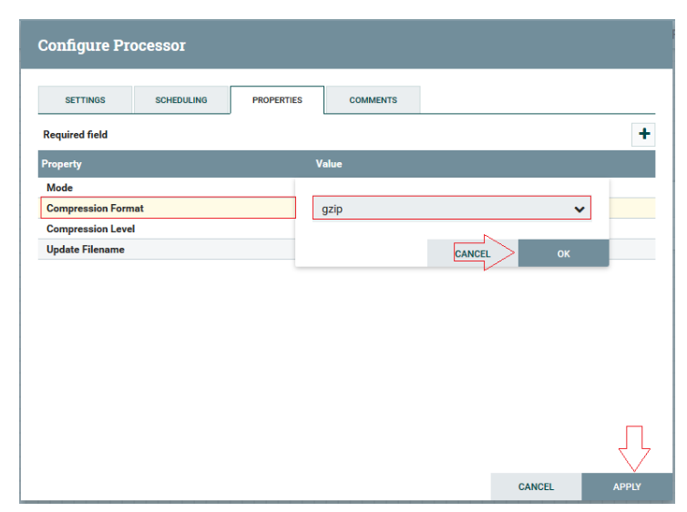
Hadoop – Usando o NiFi
Configurando para formato de compressão “gzip”.

Slide 28
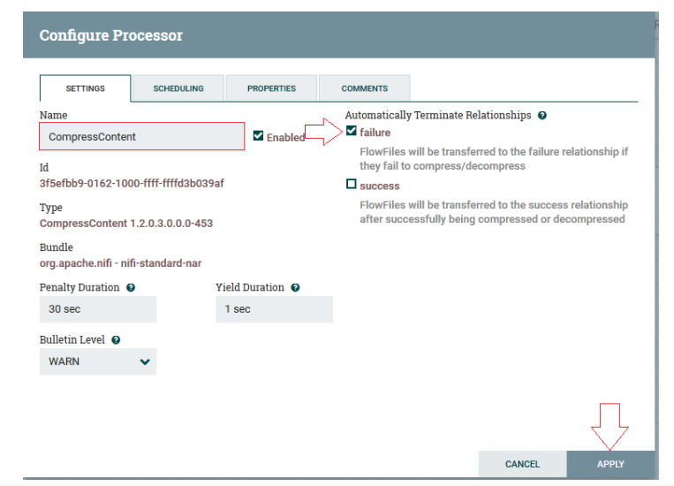
Hadoop – Usando o NiFi
Vamos agora decidir o que fazer se ocorrer falha.

Slide 29
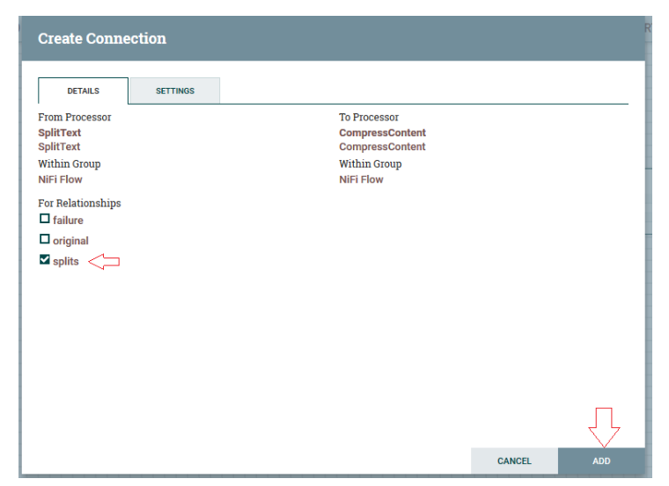
Hadoop – Usando o NiFi
Vamos agora ligar nossos componentes “SplitText” com “CompressContent”, marcando a opção Split e aceitando a adição.

Slide 30
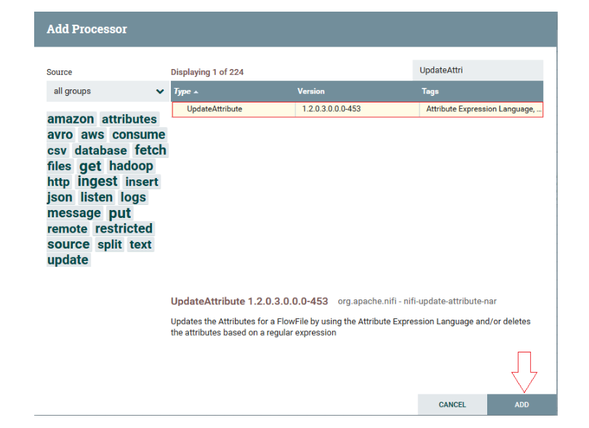
Hadoop – Usando o NiFi
Em configuração, definir o arquivo destino.

Slide 31
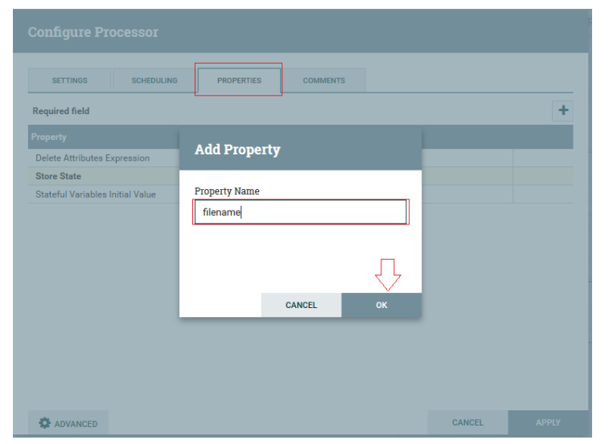
Hadoop – Usando o NiFi
É preciso de um componente de atualização dos dados.

Slide 32
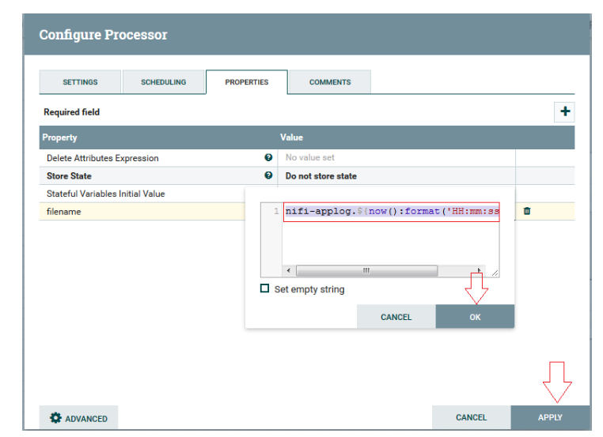
Hadoop – Usando o NiFi
Atualizando a hora da ingestão: “nifi-applog.${now():format(‘HH:mm:ss’)}.gz”, que irá anexar um prefixo ‘nifi-applog’ seguido de tempo no formato hora: minuto: segundo, com a extensão do arquivo em .gz (Nifi aceita linguagens de expressão)

Slide 33
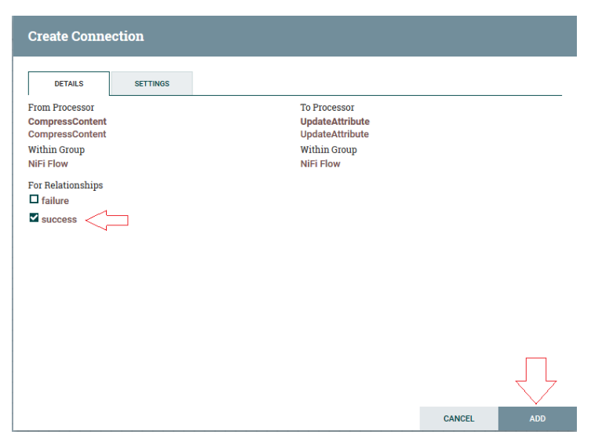
Hadoop – Usando o NiFi
Vamos agora ligar nossos componentes “UpdateAttribute” com “CompressContent”, marcando a opção Split e aceitando a adição.

Slide 34
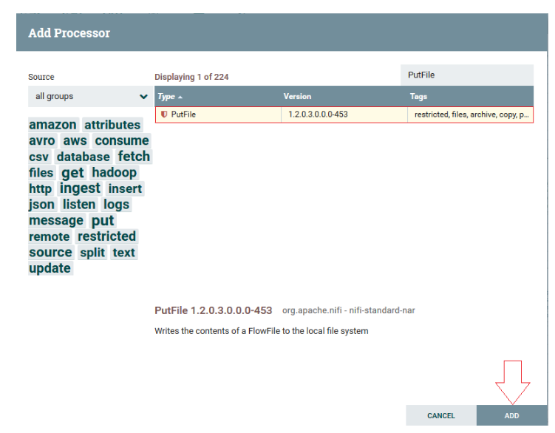
Hadoop – Usando o NiFi
Configurando o destino

Slide 35
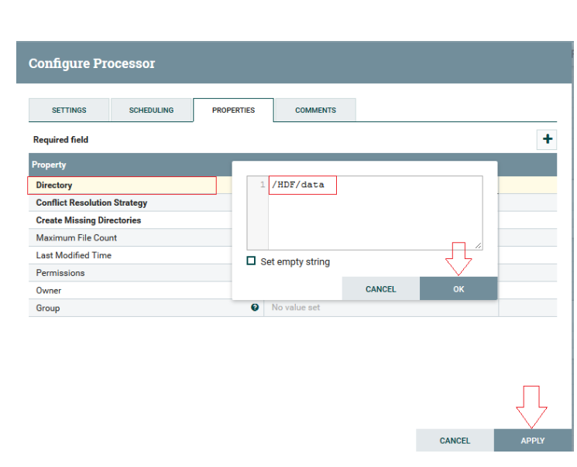
Hadoop – Usando o NiFi
Definindo diretório destino (em configuração)

Slide 36
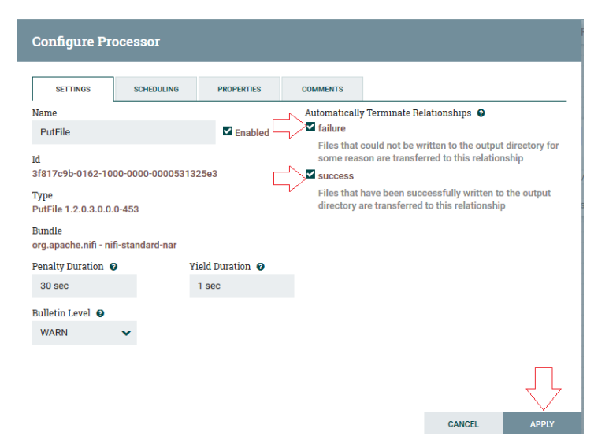
Hadoop – Usando o NiFi
Concluindo o Fluxo, com as opções de encerramento.

Slide 37
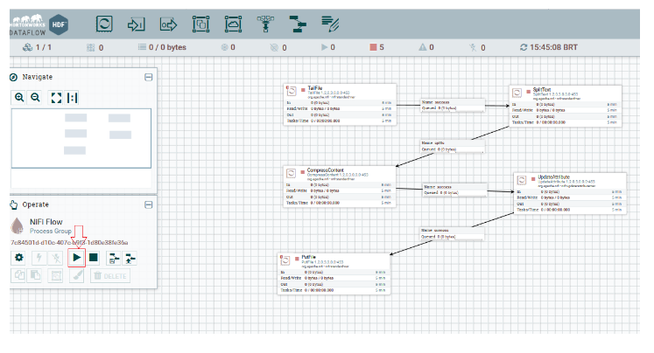
Hadoop – Usando o NiFi
Embora possamos executar o fluxo através do botão de execução geral, uma boa técnica seria habilitar os fluxos para execução do último ao primeiro, pois em havendo algum problema ficará muito mais fácil sua identificação.

Slide 38
Hadoop – Usando o NiFi

Slide 39

Hadoop – Hive

Slide 40
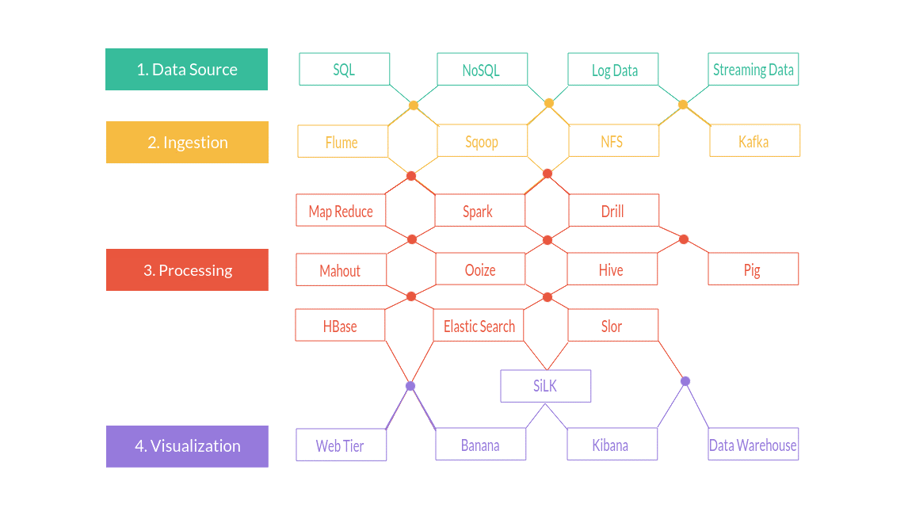
Hadoop – Utilizando...

Slide 41
Hadoop – Usando o Hive
Hive aproveita-se da estrutura criada pelo HDFS e Map Reduce.
Transcrevendo, na visão da Microsoft, aplicando HiveQL no Azure.
O Apache Hive é um sistema de data warehouse para Hadoop. O Hive permite o resumo de dados, consultas e análise de dados. Consultas de hive são escritas em HiveQL, que é uma linguagem de consulta semelhante ao SQL.
O Hive permite que você projete estrutura em grandes volumes de dados sem estrutura.Depois de definir a estrutura, você pode usar o HiveQL para consultar os dados sem conhecimento de Java ou do MapReduce.

Slide 42
Hadoop – Usando o Hive
Hive aproveita-se da estrutura criada pelo HDFS e Map Reduce.
Transcrevendo, na visão da Microsoft, aplicando HiveQL no Azure.
O HDInsight fornece vários tipos de cluster, que são ajustados para cargas de trabalho específicas. Os seguintes tipos de cluster geralmente são usados para consultas de Hive:
Consulta Interativa: um cluster Hadoop que fornece funcionalidade processamento analítico de baixa latência (LLAP) para melhorar os tempos de resposta de consultas interativas. Para obter mais informações, confira o documento Introdução à Consulta Interativa no HDInsight.

Slide 43
Hadoop – Usando o Hive
Hive aproveita-se da estrutura criada pelo HDFS e Map Reduce.
Transcrevendo, na visão da Microsoft, aplicando HiveQL no Azure.
Hadoop: um cluster Hadoop que está ajustado para cargas de trabalho de processamento em lotes. Para obter mais informações, confira o documento Introdução ao Hadoop no HDInsight.
Spark: o Apache Spark tem funcionalidade interna para trabalhar com o Hive. Para obter mais informações, confira o documento Introdução ao Spark no HDInsight.
HBase: o HiveQL pode ser usado para consultar dados armazenados no HBase. Para obter mais informações, confira o documento Introdução ao HBase no HDInsight.

Slide 44
Hadoop – Usando o HiveQL
HiveQL é uma linguagem de acesso com muitos recursos adicionais ao SQL comum, mas que guarda grande relação com essa linguagem.
Primeiramente, acesse o manual da linguagem, em :
https://cwiki.apache.org/confluence/display/Hive/LanguageManual
O exemplo adiante esclarece bem a questão:
SELECT pv_users.gender, count(DISTINCT pv_users.userid), count(*), sum(DISTINCT pv_users.userid)
FROM pv_users
GROUP BY pv_users.gender;

Slide 45
Hadoop – Usando o Hive (tabelas)
Hive trabalha com dois tipos de tabela: Internas e Externas.
Interna: Os dados são armazenados no data warehouse do Hive. O data warehouse está localizado no /hive/warehouse/ no armazenamento padrão para o cluster. As tabelas internas são usada quando:
Os dados são temporários.
Você quer que o Hive gerencie o ciclo de vida da tabela e dos dados.

Slide 46
Hadoop – Usando o Hive (tabelas)
Hive trabalha com dois tipos de tabela: Internas e Externas.
Externa: Os dados são armazenados fora do data warehouse. Os dados podem ser armazenados em qualquer armazenamento acessível pelo cluster. São usadas quando:
Os dados também são usados fora do Hive. Por exemplo, os arquivos de dados são atualizados por outro processo (que não bloqueia os arquivos.)
Os dados devem permanecer no local anterior, mesmo depois de descartar a tabela.
Você precisa de um local personalizado, como uma conta de armazenamento não padrão.
Um programa que não seja o hive gerencia o formato de dados, local etc

Slide 47

Hadoop – Usando o Hive (performance)
Hive trabalha com Apache Tez
O Tez é uma estrutura que permite que aplicativos com uso intenso de dados, como o Hive, executem de maneira muito mais eficiente em escala.
Caso os resultados obtidos não estejam em conformidade ao esperado, verifique se o Tez está habilitado. Lembrar que em Windows está desabilitado, por padrão.

Slide 48
Autor: Prof. Jorge Surian
jorge.surian@gmail.com
Autor: Prof. Jorge Surian
jorge.surian@gmail.com

